Slide 1
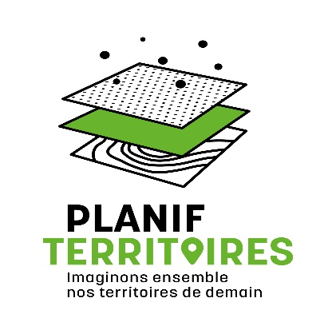
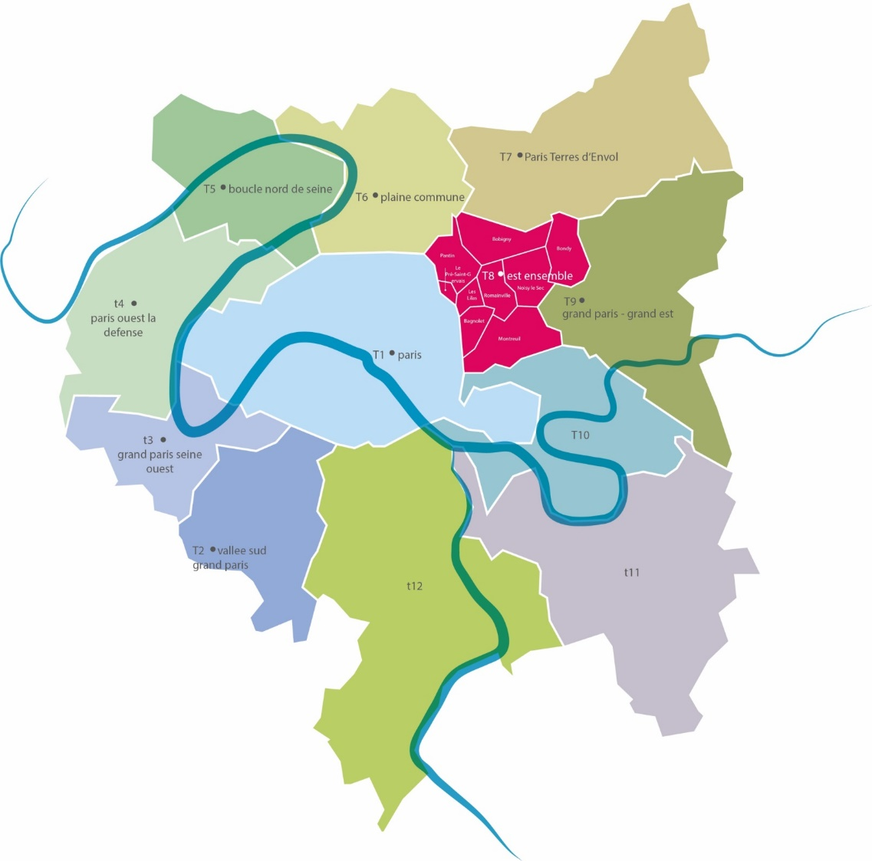
PLUi : Est Ensemble
Transition énergétique et adaptation au changement climatique
Région | Ile-de-France
Département | 93
Type de collectivité porteuse | Etablissement Public Territorial
Nombre de communes | 9
Surface | 3850 ha
Population | 415 958 habitants
Origine du PLUi | Démarche initiale
Nom du SCoT | SCOT de la Métropole du Grand Paris, prescrit le 23 juin 2017
Etat de la procédure | Approuvée
Date de prescription | 04/07/2017
Date d’approbation | 02/02/2020
Présentation du contexte territorial et de son lien avec le sujet
L'EPT compte environ 413 000 habitants (soit une densité de population de 105 habitants par hectare) et 160 000 emplois. 32% des ménages vivent en quartier prioritaire politique de la ville (QPV), soit environ 150 000 habitants . L'EPT dispose d'un parc de 180 000 logements dont environ 40 % de logements sociaux (données 2015).
Le territoire est marqué par de nombreuses infrastructures routières et ferroviaires (11% de la superficie totale du territoire), principalement dans sa partie nord, assez plane. Le canal de l'Ourcq traverse d'est en ouest le nord du territoire. Le centre sud du territoire est marqué par un paysage de plateau, avec un relief plus prononcé particulièrement au niveau des Lilas et de Romainville.
La superficie urbaine construite est importante (85%), supérieure à celle de la Seine Saint Denis (74%) et de Paris (73%). Le territoire d’Est Ensemble dispose du plus faible ratio d’espace vert public par habitant. La part du territoire occupés par des parcs et jardins est faible (8,3% contre 9% en petite couronne) et la répartition de ces espaces verts n'est pas très équilibrée.
A Est Ensemble, 11,8% des milieux semi-naturels existants en 2008 ont disparu au cours des 10 dernières années. Les espaces agricoles ont quant à eux, diminué de 10,5%. Ces espaces, correspondent, pour la plupart, à des espaces requalifiés ou à des espaces de délaissement économiques ou ferroviaires.
Un enjeu majeur du territoire est de permettre de préserver, développer la biodiversité afin de notamment réduire la carence en espaces verts du territoire.
Le PLUi a pour ambition de développer un urbanisme vecteur de transition énergétique et favorable à la santé. Il porte également une ambition forte sur la préservation, renaturation et restauration des espaces naturels, des réservoirs de biodiversités et des continuités écologiques.
  Extrait pertinent de l’avis de l’Etat (le cas échéant)
« Je souligne que le projet de PADD, dont le fil conducteur est celui de la lutte contre le dérèglement climatique et les réponses à apporter face à « l’urgence environnementale », met particulièrement l’accent sur cet aspect puisque les ambitions environnementales et de transition écologique sont présentes dans chacun de ses trois axes. (...)
L’objectif inscrit au PADD de n’engendrer aucune consommation d’espaces naturels, agricoles ou d’espaces verts est à saluer. Je note également la définition bienvenue d’un seuil minimum de pleine terre, assorti selon les cas d’un coefficient de biotope supérieur. (...)
Le projet de PLUi contient de multiples dispositions très volontaires et précises pour favoriser l’exemplarité environnementale des nouveaux programmes de constructions tant dans son règlement que dans ses OAP thématiques. Tous les documents du projet arrêté (PADD, OAP, règlement graphique et écrit, etc.) traduisent la volonté de préserver et valoriser les atouts écologiques du territoire. »

Slide 2

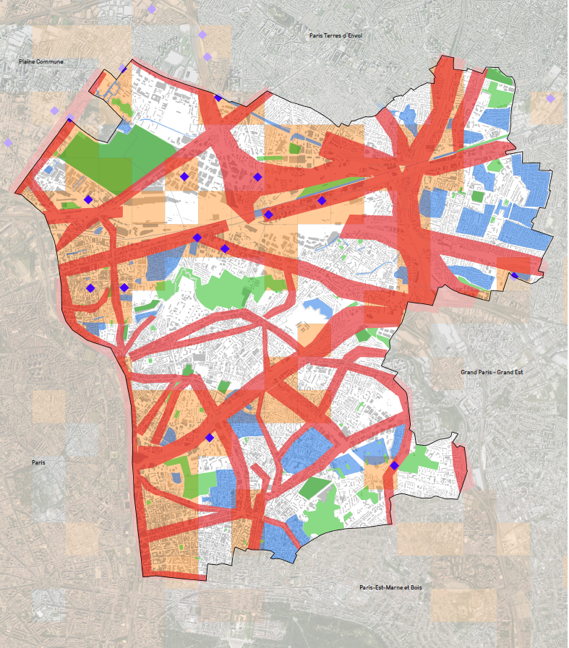

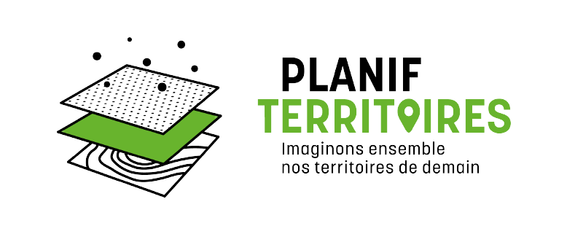
PLUi : Est Ensemble
Transition énergétique et adaptation au changement climatique
Eléments saillants dans le projet de territoire
L'ambition environnementale est au cœur du projet du PLUi dont le PADD assure l'articulation. Deux des trois axes affichent clairement le souci de renaturation du cadre urbain ainsi que d'assurer la transition écologique
Leviers réglementaires:
X
Règlement écrit
X
Règlement graphique
X
OAP
Règlement :
Les règles d'urbanisme du PLUi permettent notamment de lutter contre les îlots de chaleur urbains et d’augmenter la présence de la nature en ville avec un minimum de 15% de plantations de pleine terre et de 35% d’espaces végétalisés obligatoires au sein des zones urbanisées. Le règlement du PLUi définit par ailleurs un renforcement de la protection des espaces paysagers protégés :
Les réservoirs de biodiversités identifiés sur la carte du PADD sont classés en zone naturelle (N), zone quasiment inconstructible. Par ailleurs, la grande majorité des réservoirs bénéficie d’une protection complémentaire via un espace paysager protégé.
Plusieurs typologies d’espaces paysagers protégés sont mis en œuvre au sein de l’espace urbain du territoire, pour préserver voire développer ses composantes naturelles tout en prenant en compte leur fonctionnement.
Les dispositions visant au développement de la pleine terre sont dans toutes les opérations, avec un minimum de 15% dans les secteurs les plus denses, complétées par un coefficient de biotope pour atteindre au minimum, toujours dans les secteurs les plus denses, 35% d'espaces plantés sur chaque terrain, permettent d’envisager une augmentation importante de la couverture végétale du territoire dans les années à venir au vu de la dynamique des projets. Au total, 98 % des espaces urbanisés sont soumis à une exigence de 35 % et plus d’espaces végétalisés.
Le règlement anticipe la réglementation énergétique 2020 par l’exigence d’exemplarité environnementale et énergétique (label E+C-) et massifie la rénovation énergétique du parc de bâtiments anciens (label BBC rénovation).
Sites pollués
Zones apaisées
Zones de calme
Zone bruyantes
Mailles cumulant des nuisances
Et après?
Le PLUI ne comporte que peu d'indicateurs de suivi permettant de justifier de la mise en œuvre effective et de l'atteinte des objectifs. On peut néanmoins citer deux indicateurs :
analyse des superficies d’espaces libres dans les projets d’urbanisme hors voiries
Surface imperméabilisée par projet/surface totale du projet
OAP
Le PLUi comporte une OAP Environnement articulée autour de 3 sujets (Biodiversité, nature et eau en ville, Santé, risques et nuisances, Énergie et climat ) dont les objectifs sont :
• Protéger les réservoirs de biodiversité du schéma Trame verte et bleue, • Protéger la trame bleue du territoire, • Renforcer les continuités écologiques, • Revégétaliser et rendre plus perméables les espaces supports de biodiversité , • Lutter contre le phénomène d’îlot de chaleur urbain, • Intégrer la nature dans les projets d’aménagement ‐ Organiser la ville pour faire place à la nature lors d’opérations d’aménagement et de renouvellement urbain, ‐ Concevoir des aménagements d’espaces publics et de voirie (boulevard, avenue, piétonne et cyclable) participant à la place de la nature et de l'eau en ville. ‐ Créer / Prévoir des transitions vertes entre le domaine privé et le domaine public
Le PLUi comporte également des OAP sectorielles « Territoires d’entraînement », au sein desquelles le volet environnemental est un élément majeur. Les objectifs de l'OAP environnement y sont retranscrites de manière spatialisée. Les OAP Sectorielles viennent localement préciser les cœurs d’îlots à préserver, les espaces verts à créer et/ou à préserver au sein des opérations, les continuités écologiques à maintenir ou à créer, etc.
Pour aller plus loin:
https://www.est-ensemble.fr/plui

